Slide 1
TUGAS BESAR DASAR ANALISIS DAN ALGORITMA PROGRAM ALGORIMA DJIKSTRA
Muhammad Fajar Al Hanief 1302160191
Putri Enita 1302162016
Iyon Priyono 1302160036
Reyhan Alkadri 1302164071
Kelas CS-40-05
PROGRAM STUDI ILMU KOMPUTASI FAKULTAS INFORMATIKA
TELKOM UNIVERSITY
TAHUN AJARAN 2018/2019

Slide 2
PENGENALAN APLIKASI PROGRAM
Kelompok kami membuat program algoritma djikstra untuk menentukan lintasan dengan total jarak terpendek dari sebuah graph berarah. Program yang kami terapkan memakai bahasa pemograman yaitu bahasa python.
Dalam program ini user dapat menginputkan berapa jumlah node, berapa jumlah ketetanggaannya, serta berapa jarak antar node pada graph tersebut. Lalu user menginputkan node pertama yang menjadi titik awal dan menginputkan node terakhir yang menjadi titik tujuan yang akan dikunjungi. Setelah program dieksekusi, program akan menghasilkan output berupa lintasan node yang dilalui dengan total jarak terpendek.

Slide 3
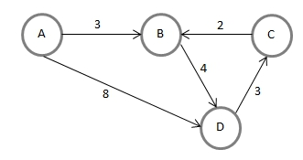
FUNGSIONALITAS APLIKASI
Fungsionalitas aplikasi yang kami buat ialah untuk menentukan lintasan dengan total bobot lintasan terpendek. Dimana dalam pembuatan graphnya dapat diinputkan oleh user serta user dapat memilih node awal dan node tujuan akhirnya. Seperti pada graph berikut.
Pada graph tersebut dimisalkan user memilih node awal A dan node akhir B sehingga tampilan pada program seperti berikut.

Slide 4
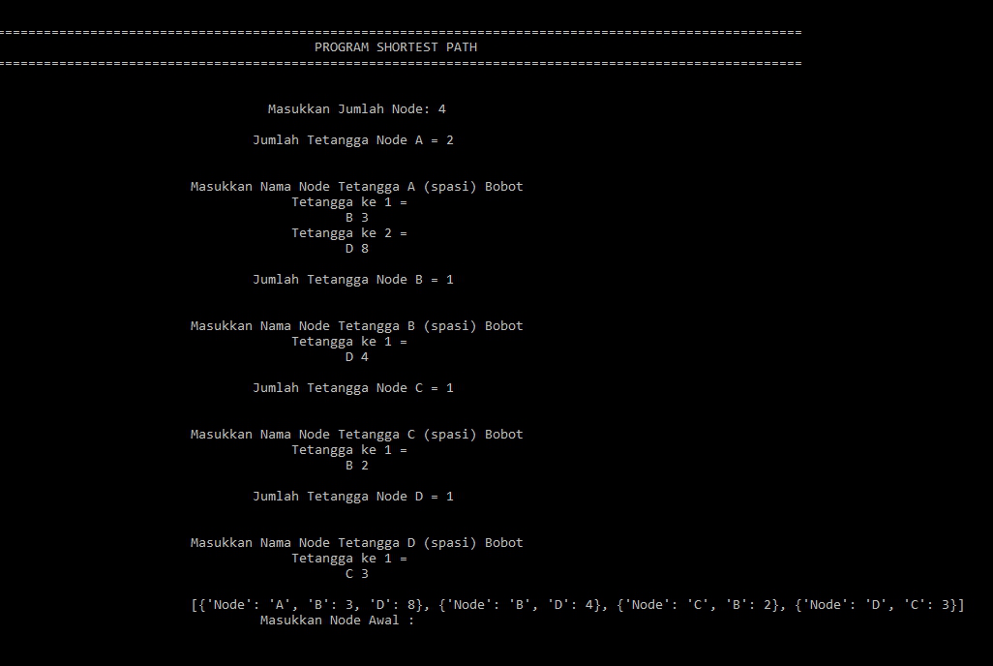
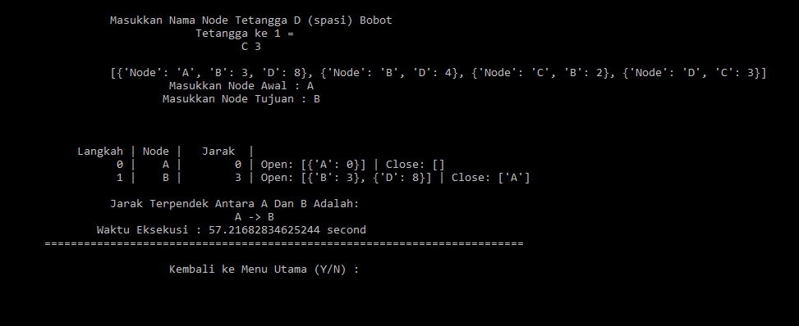
Hasil Running Program
Gambar 1
Gambar 2

Slide 5
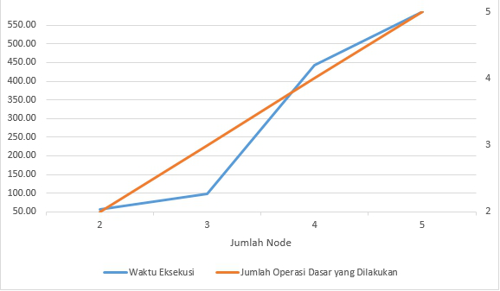
ANALISA KOMPLEKSITAS
Grafik Trend
Pada vertikal sebelah kiri menunjukan angka waktu eksekusi dalam range 50 hingga 550 detik, sedangkan vertikal sebelah kanan menunjukan jumlah operasi dalam range 2 sampai 5. Garis biru menunjukan grafik waktu eksekusi terhadap jumlah node, sedangkan garis orange menunjukan grafik jumlah operasi terhadap jumlah node.

Slide 6
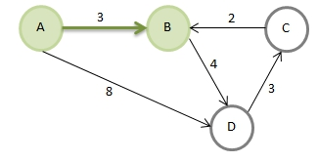
Best Case
b. Best Case
Best case pada pencarian lintasan dengan total bobot terpendek ialah jika suatu node hanya memerlukan satu langkah untuk mencapai node tujuan yang mendapatkan hasil optimum. Seperti pada sebuah graph berarah berikut.
Apabila dipilih A sebagai node awal dan node B menjadi node tujuan, maka lintasan dengan total bobot terpendeknya adalah A-B = 3 karena berdasarkan gambar graph diatas, total bobot lintasan tersebut merupakan solusi yang paling optimum.

Slide 7
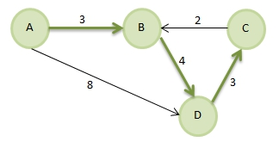
Worst Case
c. Worst Case
Worst case pada pencarian lintasan dengan total bobot terpendek ialah jika suatu node harus melewati semua node untuk mencapai node tujuan untuk mendapatkan hasil yang optimum.
Pada gambar graph diatas node A menjadi node awal dan node C menjadi node tujuan. Dimana semua node dilalui dan mencapai hasil yang optimum dengan total bobot lintasan A-B-D-C = 10. Karena jika tidak semua node dikunjungi maka lintasan menjadi A-D-C = 11 yang menyatakan total bobot lintasan tersebut lebih besar dari sebelumnya, sehingga lintasan A-D-C bukan hasil yang optimum.

Slide 8
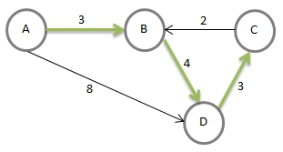

Kompleksitas Waktu
d. Kompleksitas Waktu
Kita melakukan eksperimen pada program untuk mengetahui kompleksitas waktu, dengan menggunakan rumus T(n) dimana n diasumsikan sebagai vertex atau node. Sehingga didapat rumus sebagai berikut.
$$T\left(n\right)=\frac{batas atas−batas bawah+1}{step}$$
Batas atas = Jumlah node pada graph
Batas bawah = Jumlah node yang dilalui
Step = Jumlah operasi dasar
Menghitung kompleksitas waktu dari graph berikut.
Kami mencoba A sebagai node awal dan C sebagai node tujuan. Sehingga didapat hasil analisa algortimta djisktra seperti pada tabel berikut.

Slide 9
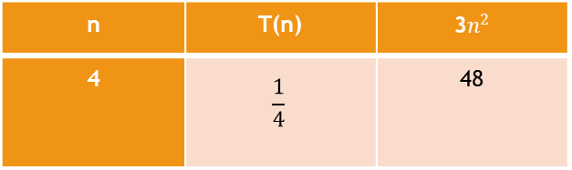

Node Terkunjungi | A | B | C | D | Operasi dasar dilakukan
 | ∞ | ∞ | ∞ | ∞ | 0
{A} | 0 | 3 | ∞ | 8 | 1
{A,B} | 0 | 3 | ∞ | 7 | 2
{A,B,D} | 0 | 3 | 10 | 7 | 3
{A,B,D,C} | 0 | 3 | 10 | 7 | 4
Berdasarkan tabel disamping maka didapat
$T\left(n\right)=\frac{4−4+1}{4}= \frac{1}{4}$ untuk membuktikan T(n) € O($n^{2})$ maka perlu dibuktikan T(n) ≤ cf(n). Maka f(n) = $n^{2}$, misal c = 3 sehingga cf(n) = 3$n^{2}$ artinya kita buktikan T(n) ≤ 3$n^{2}$
Dari hasil tabel diatas terbukti T(n) ≤ cf(n) sehingga terbukti juga T(n) € O($n^{2})$.
n | T(n) | 3$n^{2}$
4 | $$\frac{1}{4}$$ | 48

Slide 10
PENJELASAN ALGORITMA
Pada program ini kami menerapkan algoritma dijkstra, algoritma ini menggunakan prinsip greedy dalam mencari solusi optimum pada setiap langkah yang dilalui. Input graph berarah dan berbobot (V,E) dimana V merupakan vertex atau node, dan E merupakan edge atau sisi yang harus berbobot positif. Jumlah bobot sisi-sisi pada sebuah lintasan adalah total bobot lintasan tersebut.
Ilustrasi kerja program yang kami buat ialah dengan mencoba menginputkan dengan jumlah node 4 yaitu A, B, C, D dimana node A memiliki jumlah tetangga 2 yaitu B dan D. Bobot lintasan dari A ke B yaitu 3, sedangkan dari A ke D yaitu 8. Node B memiliki jumlah tetangga 1 node yaitu D dengan bobot 4. Lalu node D memiliki jumlah tetangga yaitu 1 node C dengan bobot 3, terakhir node C bertetangga dengan node B saja dan memiliki bobot 2. Apabila digambarkan menjadi sebuah graph, akan tampak pada berikut ini.
Pada uji coba ini kami menginputkan node awal yaitu A dan node akhir yaitu C menjadi node tujuan yang akan dikunjungi. Sehingga bila dieksekusi dengan algoritma dijkstra menjadi seperti berikut ini.

Slide 11
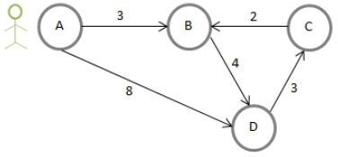
LANGKAH PERTAMA
LANGKAH KEDUA
Dimana semua node belum ada yang dikunjungi, maka diberikan tanda tak hingga pada setiap node dalam tabel berikut.
Kami memilih node A sebagai node awal dimana node A bertetangga dengan node B dan D yang memiliki masing-masing bobot lintasan 3 dan 8, sehingga terdapat update pada tabel seperti berikut.
Node Terkunjungi | A | B | C | D
 | ∞ | ∞ | ∞ | ∞
Node Terkunjungi | A | B | C | D
 | ∞ | ∞ | ∞ | ∞
{A} | 0 | 3 | ∞ | 8

Slide 12
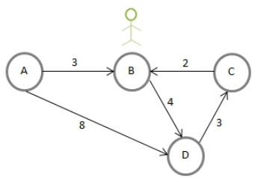
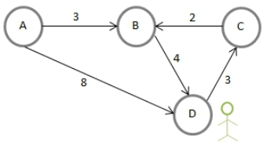
LANGKAH KETIGA
LANGKAH KEEMPAT
Karena akan mencari lintasan dengan total jarak terpendek, maka dipilihlah node B yang memiliki lintasan bobot paling kecil.
Node B hanya bertetangga dengan node D yang memiliki bobot lintasan 4, sehingga terdapat update pada tabel menjadi seperti berikut.
Karena node B hanya bertetangga dengan node D sehingga node D yang sekarang dikunjungi.
Node D bertetangga dengan node C, sehingga terdapat update pada tabel seperti berikut.
Node Terkunjungi | A | B | C | D
 | ∞ | ∞ | ∞ | ∞
{A} | 0 | 3 | ∞ | 8
{A,B} | 0 | 3 | ∞ | 7
{A,B,D} | 0 | 3 | 10 | 7
Node Terkunjungi | A | B | C | D
 | ∞ | ∞ | ∞ | ∞
{A} | 0 | 3 | ∞ | 8
{A,B} | 0 | 3 | ∞ | 7

Slide 13
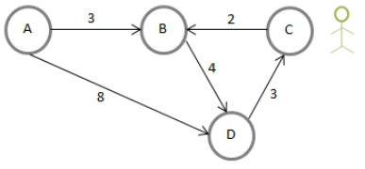
LANGKAH KELIMA
Setelah mengetahui bahwa bobot lintasan menuju node C dari node D ialah 3 maka dikunjungilah node C.
Sehingga update tabel menjadi seperti berikut.
Node Terkunjungi | A | B | C | D
 | ∞ | ∞ | ∞ | ∞
{A} | 0 | 3 | ∞ | 8
{A,B} | 0 | 3 | ∞ | 7
{A,B,D} | 0 | 3 | 10 | 7
{A,B,D,C} | 0 | 3 | 10 | 7

Slide 14
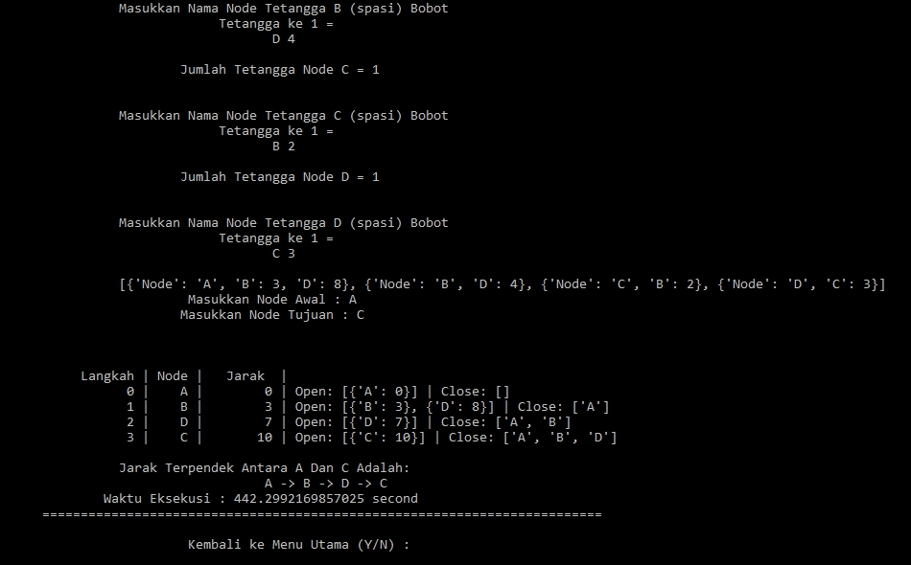
Maka ditemukanlah lintasan dari node A menuju node C dengan total bobot terpendek ialah 10 dengan lintasan
A->B->D->C.
Maka sesuai dengan hasil pada program yang kami buat seperti berikut ini.

